Slide 1
Chap.4 化学平衡
Chemical Equilibrium
Notes:
对一个化学反应，我们主要研究的问题：(1) 反应所需时间，反应的速率。第三章讲过。 (2) 反应的方向性。第四章讨论过。(3) 反应的转化率，化学平衡问题。就是今天我们要解决的问题。

Slide 2
主要内容
一、 化学反应的可逆性和化学平衡
可逆反应，化学平衡
二、标准平衡常数
实验平衡常数K，标准平衡常数K^{θ}
三、K^{θ}与反应Δ_{r}G_{m}^{θ}(T)的关系
等温方程式，反应商
四、 化学平衡的移动
  浓度、压力、温度的影响

Slide 3

4.1 化学反应的可逆性和化学平衡
一、可逆反应
在同一条件下，既能按反应方程式从左向右进行又能从右向左进行的反应叫可逆反应（reversible reaction）。
从左向右进行的称正反应，从右向左进行的称逆反应。用可逆箭号 表示。
如： N₂ (g)+ 3H₂(g) 2 NH₃(g)
Notes:
有些化学反应是可逆的。

Slide 4
4.1 化学反应的可逆性和化学平衡
一、可逆反应
可逆程度极微小的反应，称不可逆反应（irreversible reaction）。如高锰酸钾分解为氧气:
Notes:
有些化学反应是可逆的。

Slide 5
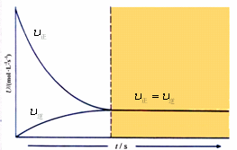
二、化学平衡
4.1 化学反应的可逆性和化学平衡
将一定量的 H₂和 I₂置密闭容器中，一定条件(p、T)下使其反应。
H₂(g)+ I₂(g) 2HI(g)
r_{正}
r_{正}
r_{逆}
r_{逆}
Notes:
开始只有 H₂和 I₂，但一旦化合生成了HI，就会有 HI的分解反应发生，随着反应的进行， H₂和 I₂浓度逐渐减小， HI 浓度逐渐增大。即正反应速率逐渐减小，逆反应速率逐渐增大，一段时间后，正逆反应速率相等， H₂、I₂ 、HI浓度不再随时间变化，但反应并没有停止。

Slide 6
二、化学平衡
4.1 化学反应的可逆性和化学平衡
一段时间后，正逆反应速率相等， H₂、I₂ 、HI浓度不再随时间变化，但反应并没有停止。
在化学反应中，把正反应速率和逆反应速率相等时体系所处的状态叫化学平衡（chemical equilibrium）。
γ_{正} = γ_{逆} ≠ 0

Slide 7
化学平衡的特点
1、平衡是动态的
2、到达平衡状态的途径是双向的
3、平衡组成与达到平衡的途径无关

Slide 8
一、实验平衡常数
4.2 标准平衡常数
反应达到平衡时，生成物平衡浓度幂的乘积与反应物平衡浓度幂的乘积之比是一个常数（各物质平衡浓度的幂次等于反应式中各物质的化学计量数），这个常数叫实验平衡常数K (equilibrium constant) 。在一定温度下，这个常数是一定值 。
Notes:
可逆反应达到化学平衡时，正、逆反应速率相等而达到动态平衡，若不改变条件，这时各物质活度都保持不变。此时各生成物与反应物活度之间关系可用平衡常数来表示。

Slide 9
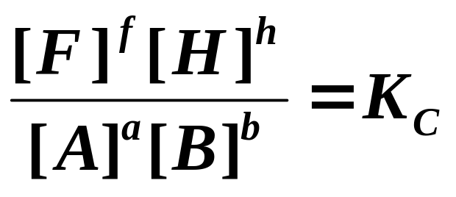
实验平衡常数K_{c}
设可逆反应达到平衡
a A(aq) + b B(aq) f F(aq) + h H(aq)
K_{c} 是实验平衡常数：
当∑ν=0， K_{c} 无量纲
当∑ν≠0， K_{c} 有量纲

Slide 10
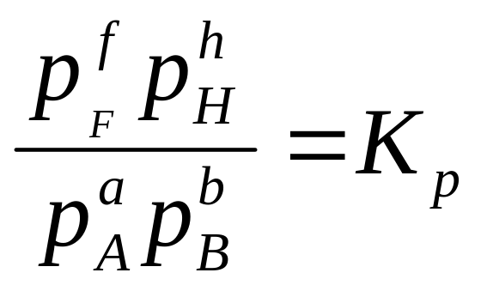
实验平衡常数K_{p}
设可逆反应达到平衡
a A(g) + b B(g) f F(g) + h H(g)
K_{p} 是实验平衡常数：
当∑ν=0， K_{p} 无量纲；
当∑ν≠0， K_{p} 有量纲

Slide 11
K_{c} 和 K_{p}
K_{c} 和 K_{p} 之间可以相互换算，相关的式子有：
pV = nRT
p = ( n / V ) RT
p = cRT （c为浓度）
    换算时，要注意各物理量的单位！

Slide 12
例: 在高温时2HI(g) = H₂ (g) + I₂ (g) 分解,在一密闭容器中,有2mol HI, 在440℃时达到化学平衡，其K_{c} = 2.0×10⁻²，求HI的分解率。
解: 2HI(g) = H₂ (g) + I₂ (g)
初/mol·L⁻¹ 2 0 0
平衡/ mol·L⁻¹ 2-2x x x
K_{c} =x² /(2-2x)²= 2.0×10⁻²，
x=0.22 (mol·L⁻¹)
分解率=（2×0.22/2）×100%=22.0%

Slide 13
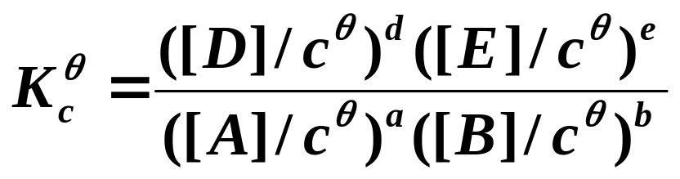
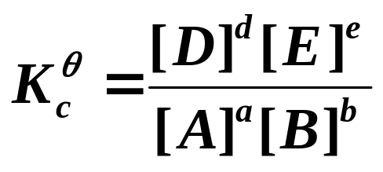
4.2 标准平衡常数
二、标准平衡常数表达式
a A(aq) + b B (aq) d D(aq) + e E(aq)
c^{θ} =1 mol·L⁻¹, 为标准浓度。[D]/ c^{θ} 为平衡相对浓度，通常用[D]表示。c/c^{θ}相对浓度常用c_{r}表示。
Notes:
在平衡常数表达式中，将各物质的活度用相对平衡浓度表示，是为了使平衡常数无量纲。
K^{θ}是温度的函数，在一定温度条件下是常数。
K^{θ}的值表示正反应进行的程度。
一般而言， K^{θ}>1，表示一定条件下正反应较易进行；若K^{θ}<1，表示一定条件下，逆反应较易进行。

Slide 14
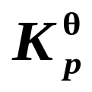
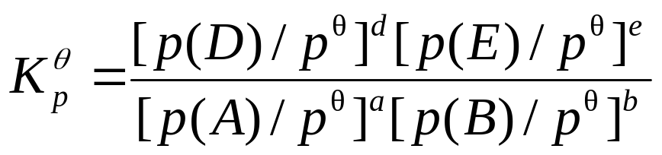
4.2 标准平衡常数
二、标准平衡常数表达式
对于理想气体反应，气体的分压比浓度更易测定，此时平衡常数用 表示。
aA(g) + bB (g) dD(g) + eE(g)
p^{θ} =100kPa,标准压力
Notes:
在平衡常数表达式中，将各物质的活度用相对平衡浓度表示，是为了使平衡常数无量纲。
K^{θ}是温度的函数，在一定温度条件下是常数。
K^{θ}的值表示正反应进行的程度。
一般而言， K^{θ}>1，表示一定条件下正反应较易进行；若K^{θ}<1，表示一定条件下，逆反应较易进行。

Slide 15
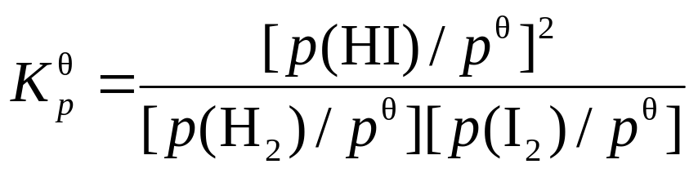
4.2 标准平衡常数
二、标准平衡常数表达式
例，氢气和碘蒸气化合为碘化氢的反应达到平衡后，
H₂ + I₂ 2HI

Slide 16
关于平衡常数K和K ^{θ}
与温度有关，但与反应物浓度、分压无关。还取决于反应物本性。
对同一个反应，在一定温度下，平衡常数相同，但平衡浓度不一定相同。（与初始浓度有关）
对于不含气相物质的反应，K ^{θ} 和 K在数值上相等，因为标准态的值c ^{θ} =1。
有气相物质参加的反应，K ^{θ}和 K 之间经常不相等，因为标准态 p ^{θ} ≠ 1 。

Slide 17
书写平衡常数表达式注意事项
1.反应体系中的纯固体、纯液体及稀溶液中的水，不出现在表达式中(规定浓度为1)
2.平衡常数表达式必须与反应方程式一致。反应式不同， K ^{θ} 不同。
3.正逆反应的平衡常数互为倒数。
4.几个反应的相加或相减得到总反应，总反应的平衡常数等于各分步平衡常数的相乘或相除（多重平衡）。

Slide 18
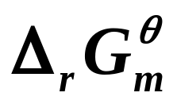
4.3 标准平衡常数与 的关系
在等温等压下的封闭体系中，可以用反应的吉布斯自由能变化ΔG来判断反应自发进行的方向，对于化学反应：
a A + b B d D + e E
Δ_{r}G_{m}是反应的任意状态摩尔自由能变；
Δ_{r}G_{m}^{θ} 是反应的标准摩尔自由能变。
Q为反应商
上式称为化学反应等温方程式
Notes:
如在任意状态下进行，即对溶液来说，溶质浓度不是c^{θ}(即1mol·L⁻¹)；对气体反应或有气体参加的反应，气体的分压不是 p^{θ}（100kPa），则不能直接来计算此反应的自由能变。热力学已推导出非标准态下化学反应的摩尔自由能变的计算公式：——
van’t Hoff等温式又称化学反应等温式。

Slide 19
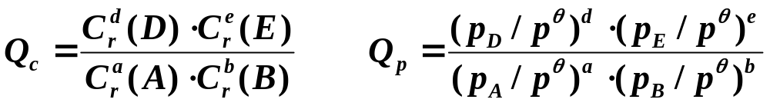
等温方程式中Q 的意义
需要注意的是：Q 表示的是某一时刻的浓度或压力幂乘积商，其意义与平衡常数K是不一样的。
同样，纯固体、纯液体、稀溶液中的溶剂水不出现在表达式中。
溶液反应的反应商记作Q_{c}，气体反应的反应商记作Q_{p}。
Notes:
对于气体或者溶液中的反应，Q均与平衡常数表达式中的浓度或压力幂乘积商的形式一致，所以Q称为反应商。

Slide 20
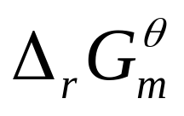
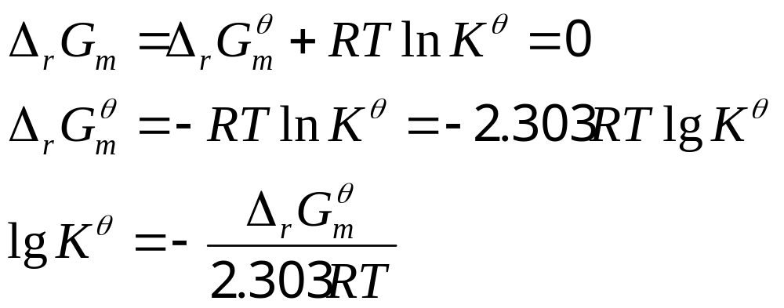
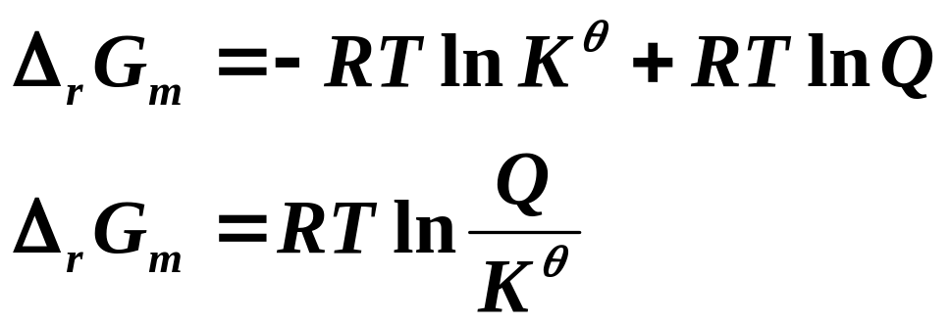
4.3 标准平衡常数与 的关系
当反应达到平衡时， Δ_{r}G_{m} =0，则：
Notes:
如在任意状态下进行，即对溶液来说，溶质浓度不是c^{θ}(即1mol·L⁻¹)；对气体反应或有气体参加的反应，气体的分压不是 p^{θ}（100kPa），则不能直接来计算此反应的自由能变。热力学已推导出非标准态下化学反应的摩尔自由能变的计算公式：——
van’t Hoff等温式又称化学反应等温式。

Slide 21
公式的应用
已知标准自由能变化求平衡常数
已知平衡常数求标准自由能变化
一定温度条件下，用Q值与K值相对大小判断可逆反应在某时刻的进行方向。
a. Q<K，此时Δ_{r}G < 0，反应自发正向进行；
b. Q=K，此时Δ_{r}G = 0，反应处于平衡状态；
c. Q>K，此时Δ_{r}G > 0，反应自发逆向进行；

Slide 22
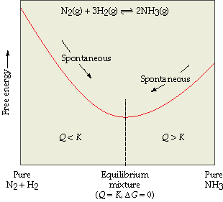
Q 与 K 的关系与反应的方向

Slide 23
可用于计算Δ_{r}G 的公式
Δ_{r}G_{m}^{θ} ＝∑Δ_{f}G_{m}^{θ}(生) -∑Δ_{f}G_{m}^{θ}(反)，标准态，298K
Δ_{r}G_{m}^{θ} ＝ Δ_{r}H_{m}^{θ} - T × Δ_{r}S_{m}^{θ}，标准态, T K
Δ_{r}G ^{θ} ＝ - RTlnK ^{θ} ，T 温度下的平衡常数
Δ_{r}G ＝ Δ_{r}H - T × Δ_{r}S，任何状态
Δ_{r}G = Δ_{r}G ^{θ} + RTlnQ，任何状态

Slide 24
例：求2NO₂(g) N₂O₄ ( g)在298K时的 K ^{θ}
解：查表得 Δ_{f}G_{m}^{θ}(NO₂, g) =51.30 kJ•mol⁻¹
Δ_{f}G_{m}^{θ}(N₂O₄, g) =97.82 kJ•mol⁻¹
Δ_{r}G_{m}^{θ}= Δ_{f}G_{m}^{θ}(N₂O₄, g) - 2Δ_{f}G_{m}^{θ}(NO₂, g)
=97.82-51.30×2 (kJ•mol⁻¹)
lnK^{θ} = - Δ_{r}G_{m}^{θ} /RT=1.929
故 K^{θ} =6.88
注意：利用Δ_{r}G_{m}^{θ} 求得的一定是K ^{θ}

Slide 25
多 重 平 衡
多重平衡规则：在多重平衡体系中，如果一个反应由另外两个或多个反应相加或相减而得，则该反应的平衡常数等于这两个或多个反应平衡常数的乘积或商。
原因：自由能是状态函数，具有加合性。
应用：根据已知平衡常数求新平衡常数。
Notes:
因为自由能是状态函数，具有加合性，容易推导得到该结论。

Slide 26
多 重 平 衡
例:
C (s) + CO₂(g) 2CO(g) K
C (s) + H₂O (g) CO (g) + H₂ (g) K₁
CO (g) +H₂O (g) CO₂ (g) + H₂ (g) K₂
K = K₁ / K₂

Slide 27
平衡的移动
4.4 化学平衡的移动
外界条件改变时，一种平衡状态向另一种平衡状态的转化过程叫平衡移动。
导致平衡移动的原因，可以从反应商的改变和平衡常数的改变两个方面去考虑 。
浓度，压强，体积 Q
温度 K ^{θ}
Notes:
某温度下反应a A ￫ b B 达到平衡 。 此时，有 Q = K ， V₊ = V－ 。
1、当体系中加入 A ，Q 的分母增大，Q 变小，导致 Q < K，
反应向右进行。 过一段时间，又达到平衡，即平衡右移。
这是由于改变 Q ，使 Q ≠ K 造成的平衡移动。 导致 Q 变化的因素一般有浓度，压强，体积等外界条件。
2、温度的改变，将会影响反应的 ΔrG^{θ}m，因为 ΔrG^{θ}m = ΔrH^{θ}m － TΔrS^{θ}m
同时，也导致 K^{θ} 的变化。因为lnK ^{θ} =- ΔrG^{θ}m /RT
故温度变化，将引起 K 变化，使 K ≠ Q ，平衡将移动。

Slide 28
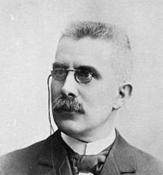
平衡移动原理
所有的平衡移动都服从吕·查德里原理（勒夏特列）(Le Chatelier’s principle): 若对平衡系统施加影响，平衡将沿着减小此影响的方向移动。
(Le Chatelier H,1850-1936)
法国无机化学家
巴黎大学教授

Slide 29
一、浓度对化学平衡的影响
4.4 化学平衡的移动
增加反应物的浓度或减小生成物的浓度，化学平衡将向正反应方向移动。
减小反应物的浓度或增加生成物的浓度，化学平衡将向逆反应方向移动。
改变浓度的实质是改变了浓度商(Q_{c})，从而破坏了平衡。
为提高反应物的转化率，工业上常采取不断分离移走某产物的方法。
Notes:
在可逆反应中，为了尽可能利用某一反应物，经常用过量的另一种物质和它作用。
不断将生成物从反应体系中分离出来，则平衡将不断向生成产物的方向移动。

Slide 30
一、浓度对化学平衡的影响
4.4 化学平衡的移动
例：
(1) 计算反应H₂O(g) + CO(g) ＝H₂(g) ＋ CO₂(g)
在673K时的平衡常数。
(2) 若CO和H₂O的起始浓度分别为2 mol ·dm⁻³,计
算CO(g)在673K时的最大转化率。
(3) 当H₂O的起始浓度变为4 mol· dm⁻³,CO的最大
转化率为多少？

Slide 31
解： (1) CO(g) ＋H₂O(g) ＝H₂(g) ＋ CO₂(g)
Δ_{f}H_{m}^{θ} /kJ·mol⁻¹ -110.5 -241.8 0 -393.5
S_{m}^{θ} /J·K⁻¹·mol⁻¹ 197.7 188.8 130.7 213.8
Δ_{r}H_{m}^{θ} = - 41.2 kJ·mol⁻¹,
Δ_{r}S_{m}^{θ} = - 42.0 J·K⁻¹·mol⁻¹
Δ_{r}G_{m}^{θ} ＝ Δ_{r}H_{m}^{θ} - T × Δ_{r}S_{m}^{θ}
= -41.2 -673 × (-42.0)/1000
= -12.93 kJ·mol⁻¹
Δ_{r}G_{m}^{θ} ＝ -RTlnK ^{θ}
lnK ^{θ} = 12.93 × 1000 /（8.314 × 673） = 2.311
K^{θ} ≈ 10

Slide 32
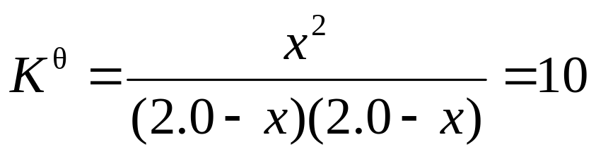
(2) CO(g) ＋H₂O(g) ＝CO₂(g) + H₂(g)
起始 2.0 2.0 0 0
平衡 2.0-x 2.0-x x x
x = 1.52 mol ·dm⁻³
CO的最大转化率为 (1.52/2.0) ×100% = 76%

Slide 33
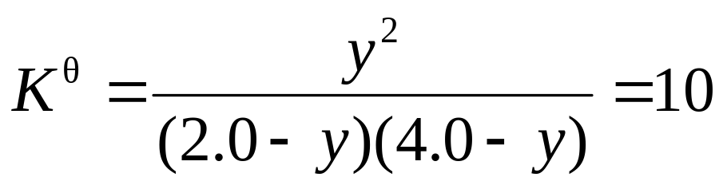
(3) CO(g) ＋H₂O(g) ＝CO₂(g) + H₂(g)
起始 2.0 4.0 0 0
平衡 2.0-y 4.0-y y y
y = 1.84 mol dm^{-3,}
CO的最大转化率为: (1.84/2.0)×100% = 92%

Slide 34
二、压力对化学平衡的影响
4.4 化学平衡的移动
压力对液体或固体影响甚微，主要影响有气体参加的反应。
改变某气体的分压，其影响结果与浓度影响相似。
改变总压力，对反应前后气体分子数不变的反应没有影响。
增大总压力，有利于平衡向气体分子数减小的方向移动。
Notes:
改变某气体的分压，其影响结果与浓度影响相似。如增大某反应物的分压力或减小某产物的分压力，这时Q_{p}<K^{θ}_{p},平衡将向正反应方向移动；反之，如果减小反应物的分压力或增大产物的分压力，这时Q_{p} >K^{θ}_{p},平衡将向逆反应方向移动。平衡移动的结果是使改变的影响减弱。
对恒温恒容下已达到平衡的反应，引入惰性气体，反应物和生成物p_{B}不变，Q= K，平衡不移动。

Slide 35
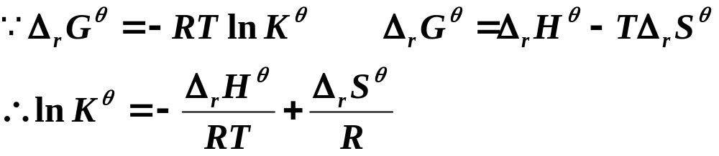
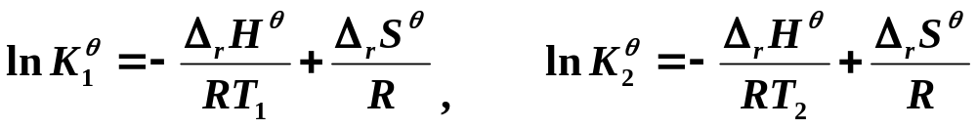
三、温度对化学平衡的影响
4.4 化学平衡的移动
某反应，在温度T₁和T₂时，标准平衡常数分别为K₁^{θ}和K₂ ^{θ} 。忽略Δ_{r}H_{m}^{θ} 、Δ_{r}S_{m}^{θ}随温度的变化。

Slide 36
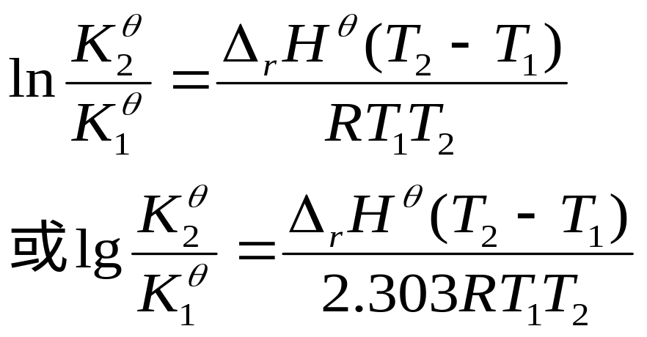
4.4 化学平衡的移动
三、温度对化学平衡的影响
吸热反应：Δ_{r}H^{θ} > 0，T升高，K ^{θ} 增大, 平衡右移。
放热反应：Δ_{r}H^{θ} < 0，T升高，K^{θ} 减小, 平衡左移。

Slide 37
选择合理生产条件的一般原则
1、使价廉易得原料过量以提高另一原料的转化率。
2、反应后气体分子数减少的气相反应，增加压强可使平衡向正向移动。
3、对放热反应，升高温度会提高反应速率，但使转化率降低；使用催化剂可以提高反应速率而不致影响平衡。
4、相同的反应物，若同时可能发生几种反应，而其中只有一个反应是需要的，则须选择合适的催化剂，再考虑其它条件。

Slide 38
本章小结
１、化学平衡的特点
（1）平衡是动态的。
（2）到达平衡状态的途径是双向的。
（3）平衡组成与达到平衡的途径无关。
２、实验平衡常数 K_{c} 、 K_{p}
３、标准平衡常数 K_{c}^{θ} 、 K_{p}^{θ}

Slide 39
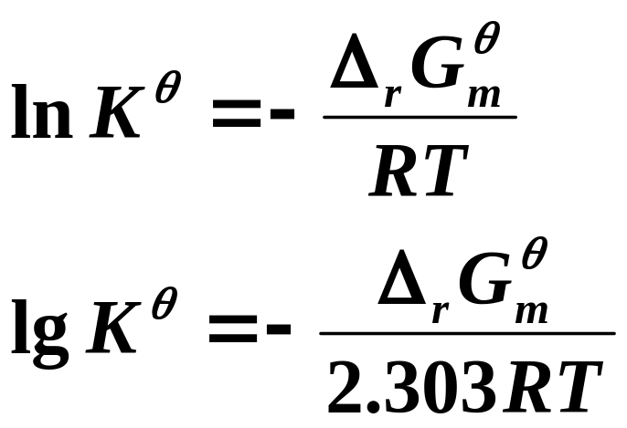
本章小结
4、等温方程式
5、标准平衡常数与吉布斯自由能的计算

Slide 40
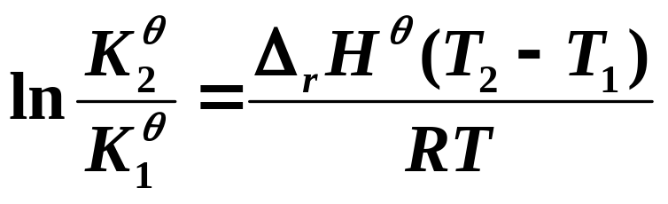
本章小结
6、影响平衡移动的因素
若对平衡系统施加影响，平衡将沿着减小此影响的方向移动。
（1）浓度的影响。相关计算。
（2）压力的影响
（3）温度的影响。

Slide 41
谢谢！

